Slide 1
ГБДОУ детский сад №45 Невского района Санкт-Петербурга
«Осень, осенние деревья»
Воспитатель Андриенко Ольга Владимировна

Slide 2
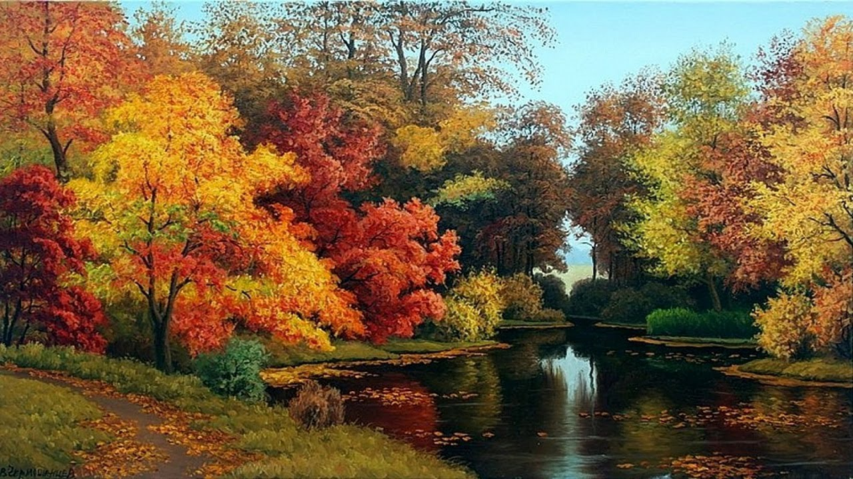

Slide 6
